Slide 1
CHÀO MỪNG CÁC EM
ĐẾN VỚI BUỔI HỌC
NGÀY HÔM NAY!

Slide 2
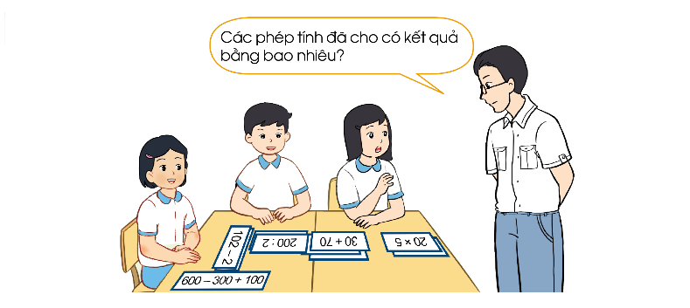
KHỞI ĐỘNG
Quan sát tranh minh họa:
?

Slide 3
KHỞI ĐỘNG
200 : 2 =
100
102 - 2 =
100
20 x 5 =
100
600 – 300 + 100 =
100
30 + 70 =
100
→ Nhận xét: Các phép tính trên đều là biểu thức số.

Slide 4
TÍNH GIÁ TRỊ CỦA
BIỂU THỨC SỐ

Slide 5
1
Giá trị của biểu thức:
Tìm kết quả của phép tính:
381 + 209 =
590
$→$ Ta nói “Giá trị của biểu thức 381 + 209 là 590”
68 : 2 =
34
$→$ Ta nói “Giá trị của biểu thức 68 : 2 là 34”
Lưu ý:
Khi chuyển dịch từ “kết quả” sang nói là “giá trị của biểu thức”

Slide 6
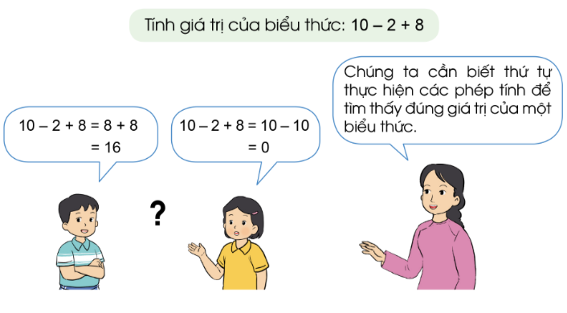
2
Thứ tự thực hiện phép tính:
Quan sát tranh:
Nêu nhận xét về cách làm của hai bạn nhỏ trong tranh?

Slide 7
Nếu trong biểu thức chỉ có các phép tính cộng, trừ thì ta thực hiện các phép tính theo thứ tự từ trái sang phải.
Các em hãy nêu nhận xét về thứ tự thực hiện các phép tính trong biểu thức chỉ có các phép tính cộng, trừ.

Slide 8
Nếu trong biểu thức chỉ có các phép tính cộng, trừ thì ta thực hiện các phép tính theo thứ tự từ trái sang phải.
Ví dụ 1:
12 – 5
= 7
a) Ta có: 9 + 3 – 5 =
Giá trị của biểu thức 9 + 3 – 5 là 7.
b) Ta có: 37 – 7 – 16 =
30 – 16
= 14
Giá trị của biểu thức 37 – 7 – 16 là 14.

Slide 9

Nếu trong biểu thức chỉ có các phép tính nhân, chia thì ta thực hiện các phép tính theo thứ tự từ trái sang phải.
Ví dụ 2:
a) Ta có: 15 : 3 × 2 =
5 × 2
= 10
Giá trị của biểu thức 15 : 3 × 2 là 10.
48 : 6
= 8
b) Ta có: 24 × 2 : 6 =
Giá trị của biểu thức 24 × 2 : 6 là 8.

Slide 10
LUYỆN TẬP
01
Tính giá trị của mỗi biểu thức sau:
a) 261 + 414
= 675
Giá trị của biểu thức 261 + 414 là 675.
b) 595 – 17
= 578
Giá trị của biểu thức 595 – 17 là 578.

Slide 11
LUYỆN TẬP
01
Tính giá trị của mỗi biểu thức sau:
c) 286 : 2
= 143
Giá trị của biểu thức 286 : 2 là 143.
d) 310 × 3
= 930
Giá trị của biểu thức 310 × 3 là 930.

Slide 12
LUYỆN TẬP
01
Tính giá trị của mỗi biểu thức sau:
e) 265 – 82 + 10
= 183 + 10
= 193
Giá trị của biểu thức 265 – 82 + 10 là 193.
84 : 2
g) Ta có: 21 × 4 : 2 =
= 42
Giá trị của biểu thức 21 × 4 : 2 = 42.

Slide 13

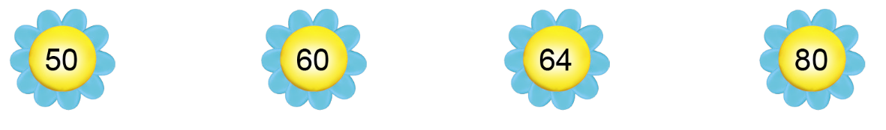

02
Chọn giá trị thích hợp đúng với mỗi biểu thức sau:
Thảo luận nhóm

Slide 14
VẬN DỤNG
Chọn dấu (+, −) thích hợp:
+
+
-
-
-

Slide 15
HƯỚNG DẪN VỀ NHÀ
Ôn luyện quy tắc tính giá trị của biểu thức khi chỉ có các phép cộng, trừ hoặc nhân, chia.
Tìm thêm tình huống thực tế liên quan đến các quy tắc tính đã học, hôm sau chia sẻ với các bạn.

Slide 16
CẢM ƠN CÁC EM
ĐÃ THEO DÕI BÀI HỌC!

